Slide 1

Obradoiro de edición da Galipedia
XIII Xornadas Libres – 10 de outubro de 2014
Universidade da Coruña

Slide 2
Taller de edición da Galipedia
● Parte I. Introdución á Wikipedia
● Parte II. Seccións dun artigo
● Parte III. Comezar a editar
● Parte IV: Principios de edición

Slide 3
Parte I. Introducción á Wikipedia

Slide 4
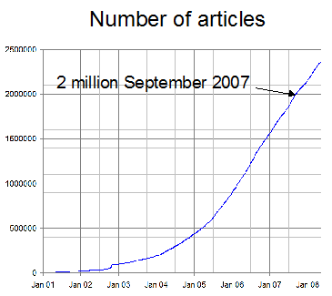
Wikipedia é unha enciclopedia libre
● Creada por Jimmy Wales o 15 de xaneiro do ano 2001.
● Editada por voluntarios
● TÓDALAS modificacións quedan gravadas
● Amplitude: > 3,5 millóns de artigos en inglés
> 280 linguas
● É o quinto sitio web máis popular no mundo con 410 millóns de lectores mensuais (comScore, novembro 2010)
● Mantida por unha organización educativa sen ánimo de lucro: a Fundación Wikimedia
Isto non inclúe os artigos en outros idiomas, lectores offline, copias de seguridade nin sitios espello.
A Galipedia naceu o 8 de marzo de 2003

Slide 5
Algunhas razóns para contribuír
- Para algunha xente editar na Wikipedia é simplemente un pasatempo.
- Outros queren aprender con ela asemade que lles aprenden aos demais.
- Hai xente que usa as wikis para a aprendizaxe e perfeccionamento dun idioma, ou para mellorar as súas capacidades escritas.
- Tamén hai xente para quen é a vía de contacto con outras culturas, ao contar cunha comunidade de usuarios diversa.
- A Galipedia ten un valor engadido como instrumento de normalización da lingua.

Slide 6
Parte II. Seccións dun artigo

Slide 7
Un artigo da Wikipedia é como un mini-proxecto pero...
● Non pode ter contidos orixinais, conclusións nin especulación
● Implica un traballo colaborativo, sen individualismos nin autorías restrinxidas
● Está enfocada para o público xeral, non para especialistas
● Non se pode asumir demasiado coñecemento; hai que achegar un contexto
Outras características dos artigos:
● Os artigos están divididos en seccións
● As palabras e frases en azul son ligazóns a outros artigos existentes. As vermellas ligan con artigos aínda por crear.
● Formatear texto: negras/itálicas, super/subscripts, símbolos
● Tablas, imaxes, notas ó pé, referencias

Slide 8
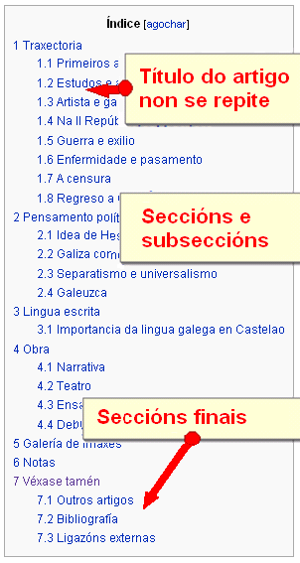
TOC de “Castelao”
Poñede “galipedia Castelao” en Google e seguide a primeira ligazón á Galipedia
Un artigo estándar ten tres seccións:
● Sección de cabeceira – Resumo de todo o artigo en 1 ou 2 parágrafos
● Corpo principal (seccións 1-5 do artigo) – Pode ter ata catro niveis de subseccións
● Varias seccións finais
  - Notas, Véxase tamén, Bibliografía, Outros artigos e Ligazóns externas
  - Categorías, interwiki

Slide 9
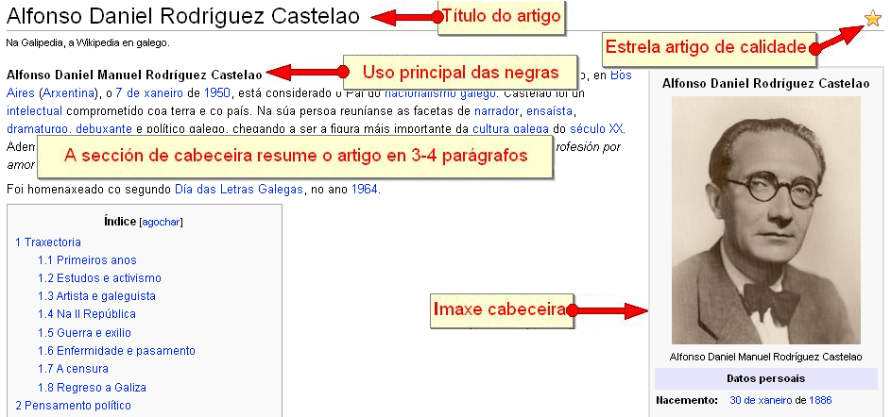
Cabeceira típica:
Poñer unha imaxe e 1-2 parágrafos como máximo: KISS (Keep It Simple and Stupid!)
Aínda que algúns lectores non entendan o resto do artigo, todos deben poder entender a cabeceira

Slide 10
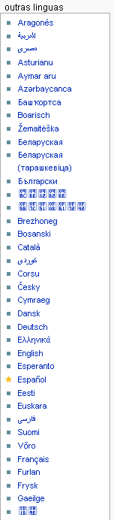
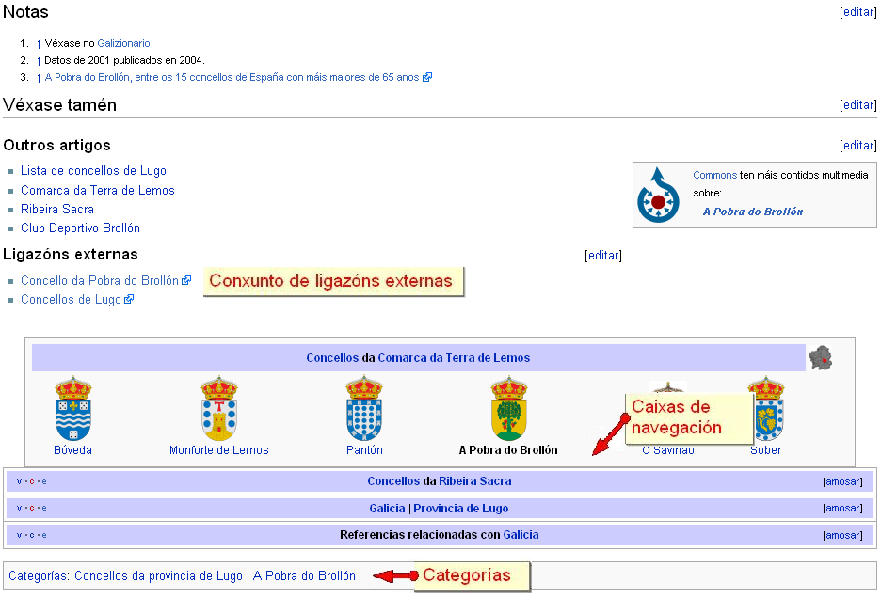
Botemos unha ollada rápida a tres obxectos:
Interwikis, seccións finais e categorías

Slide 11
Parte III: Comezar a editar

Slide 12
Creando unha conta de usuario e conectándose
Pódese editar sen estar rexistrado (grávase a túa dirección IP) pero...
● Vantaxes de crear unha conta de usuario
- Necesítase unha conta para crear/renomear artigos e para cargar imaxes
- Outras vantaxes: anonimato, rexistro do teu traballo, ferramentas extra
- Aspecto social: é moito mais sinxelo conseguir axuda do resto de usuarios
Escolla dun nome de usuario
- Non é necesario identificarse de ningún xeito
- Os nomes reais son unha opción, como tamén o son os alcumes
Abrir unha pestana nova para crear unha conta

Slide 13
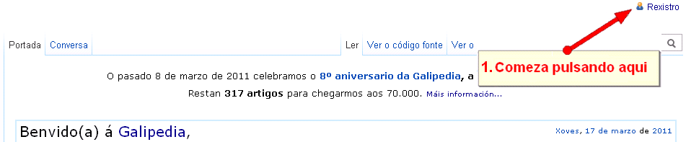
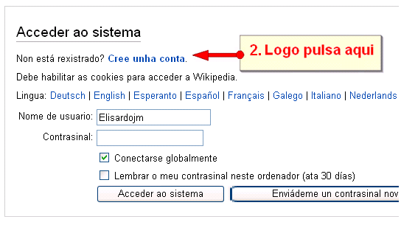
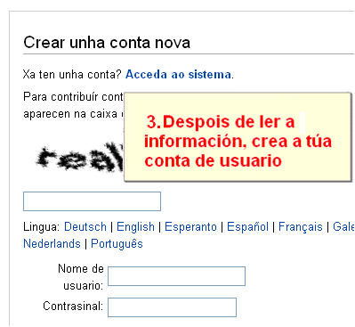
Primeiro imos comprobar a conta global en: http://gl.wikipedia.org/wiki/Axuda:Rexistro_unificado e logo creamos a conta.
A páxina de “Crear conta” garda na wiki a información do teu nome de usuario, o contrasinal e o enderezo de correo electrónico.
Despois de crear a conta volvemos a http://gl.wikipedia.org/wiki/Axuda:Rexistro_unificado, Especial:Fusionar contas.

Slide 14
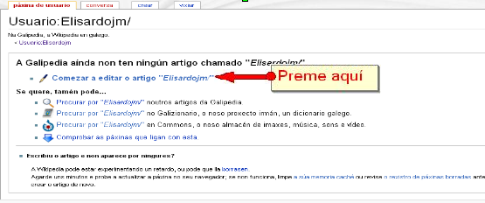
A páxina de usuario: Un bo sitio para aprender a editar
Editar
1. Preme na pestana vermella do teu nome de usuario na parte de enriba á esquerda
2. Na páxina resultante, preme en Comezar a páxina Usuario:...
3. Na caixa de texto, escribe unha frase describíndote ou o que queiras
Co tempo podes engadir ligazóns, imaxes, táboas, publicacións etc.

Slide 15
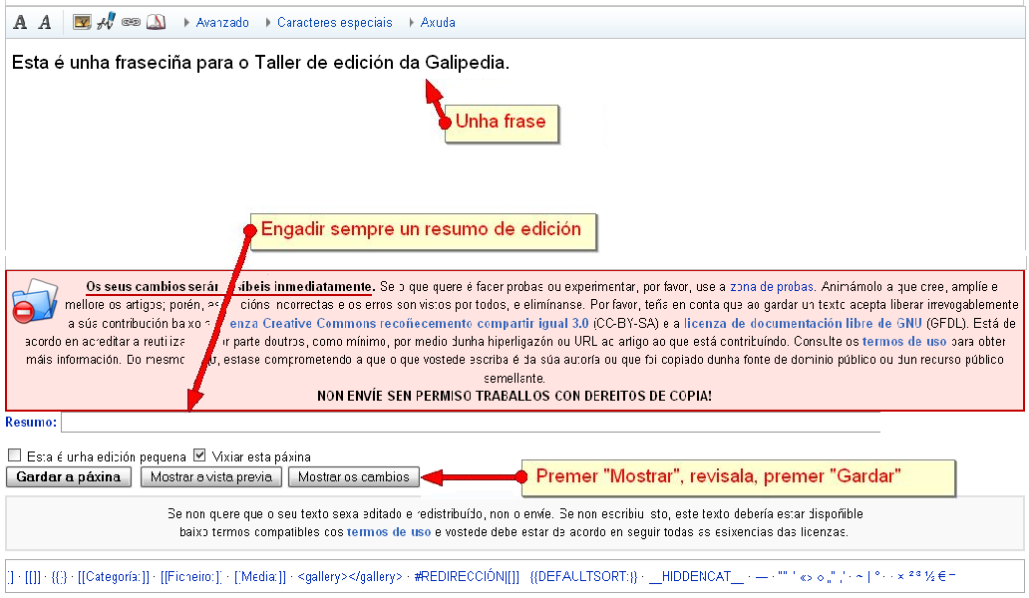
Xa hai un novo galipedista!! :)

Slide 16
Parte IV: Principios de edición

Slide 17
Cando edites, lembra os 5 piares
A Galipedia é unha enciclopedia, e tódolos seus artigos deben ser verificables. As ideas orixinais, interpretacións ou investigacións non son verificables co cal non están permitidas. Ademáis a Galipedia non é un lugar para facer publicidade nin é un experimento de democracia.
A Galipedia ten un punto de vista neutral, por iso é necesario engadir nun artigo distintos puntos de vista. Isto implica a citación de fontes verificables.
A Galipedia é de contido libre, que calquera pode editar e que ten unha licenza de documentación libre. Non infrinxas os dereitos de autor.
A Galipedia posúe unhas normas de conduta, respecta os teus compañeiros galipedistas, compórtate civilizadamente, evita facer ataques aos demais compañeiros e presupón boa fe.
A Galipedia non ten normas fixas, alén destes cinco piares.

Slide 18
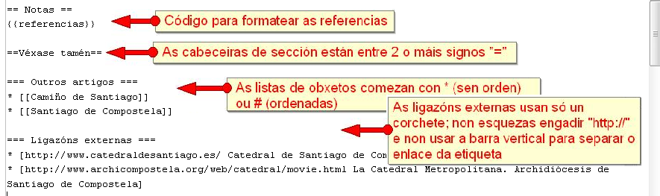
Linguaxe de etiquetado para formateo
O que ves NON é o que vai a aparecer :(
Hai tres clases de etiquetado atendendo á súa dificultade:
Itálicas/negras, seccións, ligazóns wiki, ligazóns externas e listas (doado)
Imaxes, tablas, notas e categorías (dificultade media)
Referencias (dificiliño)

Slide 19
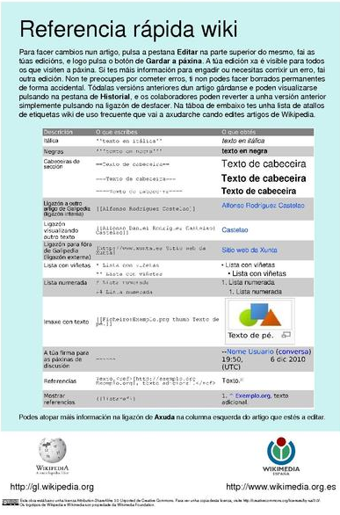

Referencia de etiquetas wiki
Hai varias formas de atopar a referencia:
1. Preme o botón “Axuda de edición” ao carón do resumo de edición
2. Descargar a referencia en PDF ao teu ordenador:
http://commons.wikimedia.org/wiki/File:Welcome2WP_gl_Flap_PROD.pdf
3. Preme en Axuda na columna da esquerda, e logo preme en “Referencia rápida”
Na túa páxina de usuario vai probando os comandos da Referencia.

Slide 20
Resumo
Sabes:
- algunhas ideas básicas sobre a Galipedia e a súa comunidade
- como están estruturados os artigos
- que fan as pestanas e os comandos de usuario
Aínda queda bastante por aprender; pero moitos galipedistas poderán axudarche, e a Galipedia ten moitísimas páxinas de axuda

Slide 21
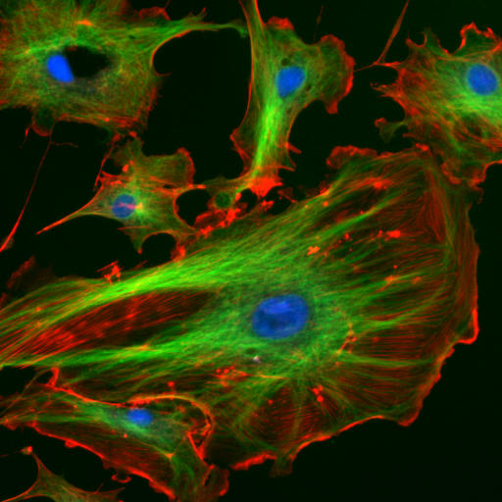
Traballo derivado de:
A Crash Course in Wikipedia for Cell Biologists
Tim Vickers, Washington University, St. Louis
Bill Wedemeyer, Michigan State University
Traballo no Dominio Público en: http://commons.wikimedia.org/wiki/File:WP_ASCB_presentation_final.pdf

Slide 22
Obradoiro de edición da Galipedia 2013
Elisardo Juncal
Alejandro Tobar
Licenza: CC-BY-SA-3.0
O logotipo da Wikipedia é marca rexistrada da Fundación Wikimedia

